Slide 1
LA FORMATION DES ROCHES MAGMATIQUES
Yassine HADIRI

Slide 2
Introduction :
La montée du magma au niveau des dorsales océaniques et des zones de subduction, forme une variété de roches magmatiques, ces dernières entrant dans la structure de la croûte continentale et de la croûte océanique.
Quelle est la structure des roches magmatiques ?
Comment se forment les roches magmatiques ?

Slide 3
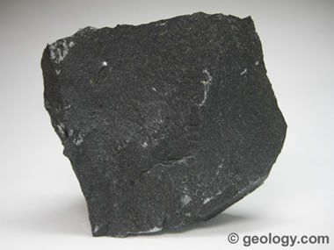
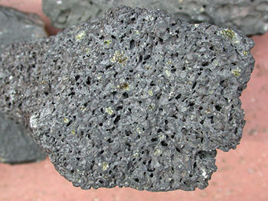
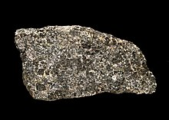
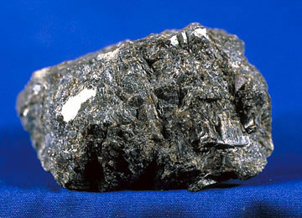
Roche du Basalte
Roche du Gabbro

Slide 4
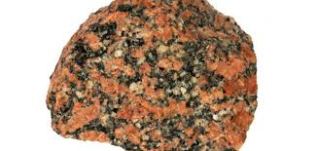
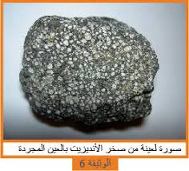
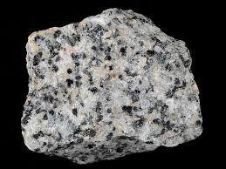
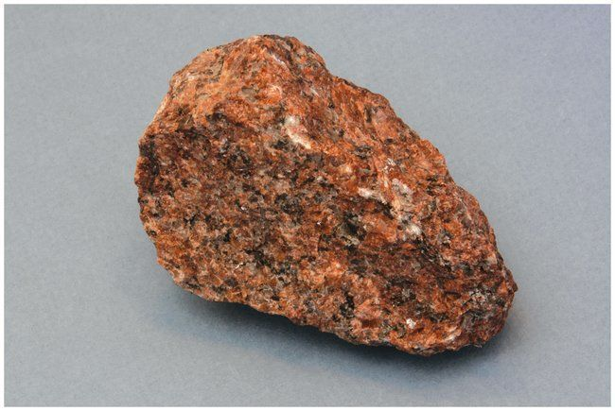
Roche d’Andésite
Roche du Granite

Slide 5
I) Les roches magmatiques des dorsales océaniques :
1) Observation des roches : Basalte et Gabbro :
a- Observation à l’œil nu :

Slide 6
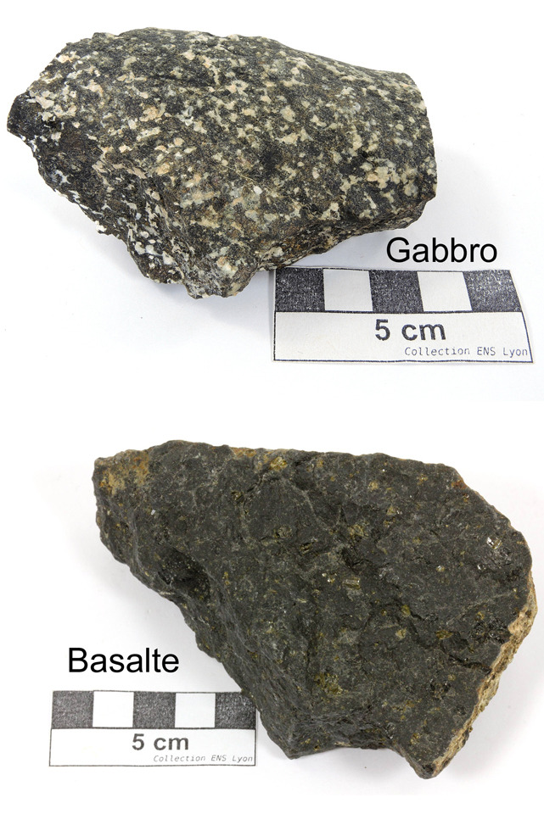

Slide 7
Les dorsales océaniques sont constituées essentiellement de Basalte et Gabbro :
- Le basalte est une roche magmatique de couleur sombre avec des petit Lacunes.
- Le gabbro est une roche magmatique de couleur vert a noir.

Slide 8
b- Observation au microscope polarisant:

Slide 9
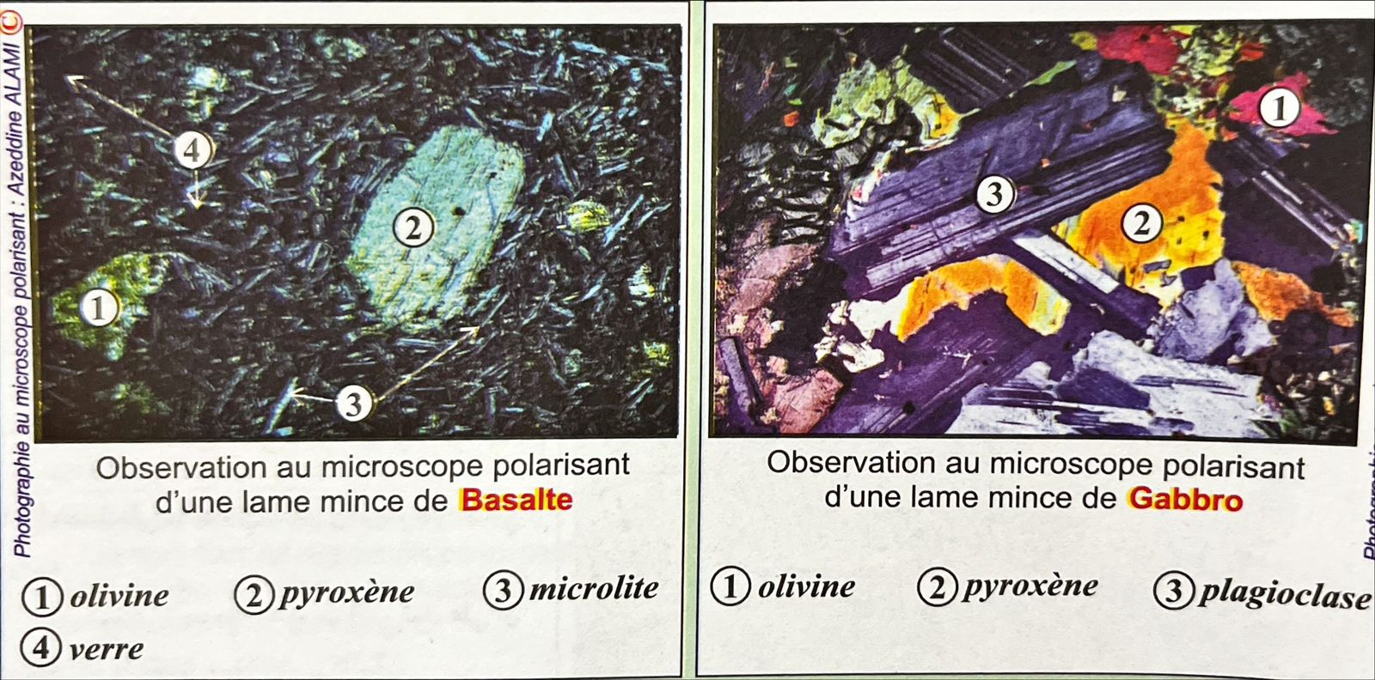
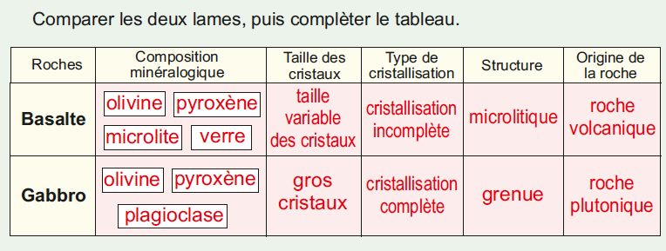

Slide 10
Conclusion :
- Le basalte est une roche magmatique effusive à texture microlitique, est essentiellement composée de plagioclases (environ 50 %), de pyroxènes (de 20 à 40 %), d'olivine (10 à 25 %).
- Le gabbro est une roche magmatique à texture grenue. Plusieurs minéraux entrent dans sa composition, comme le plagioclase, le pyroxène, l'amphibole et l'olivine.

Slide 11
2) Formation des cristaux et de pâte de verre:
- Expérience :

Slide 12
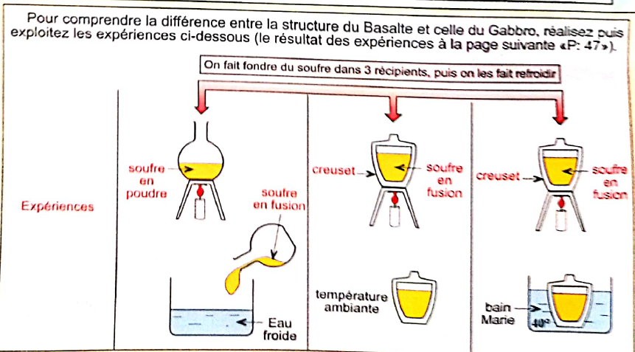

Slide 13
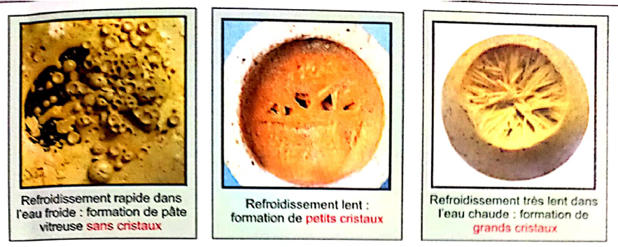

Slide 14
- Exercice intégré :

Slide 15
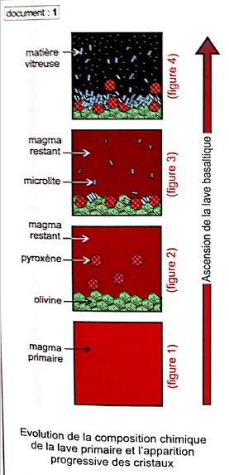
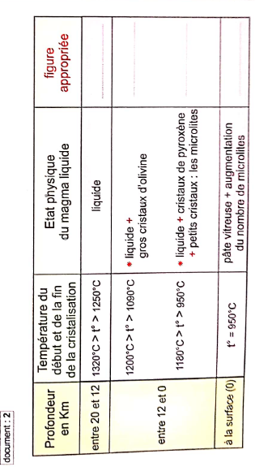

Slide 16
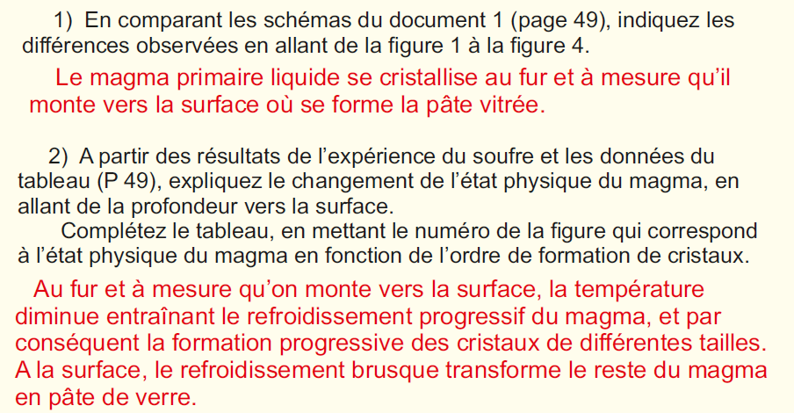

Slide 17
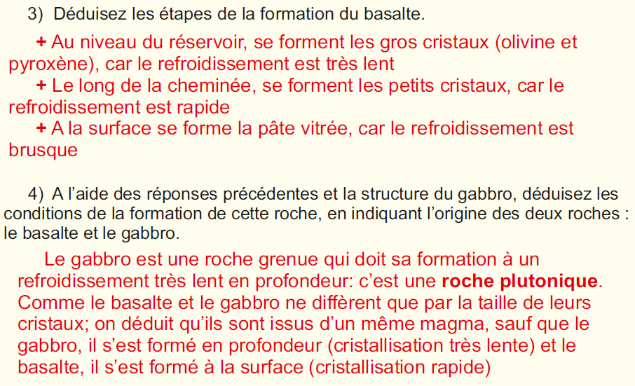

Slide 18
Conclusion :
La structure des roches s’explique par les étapes du refroidissement du magma, et par conséquent la solidification a lieu progressivement en trois étapes :
- En profondeur : Le refroidissement lent donne des gros cristaux (phénocristaux).
- En profondeur relativement faible : Le refroidissement moins lent donne des petits cristaux (microlites).
- À la surface : Le magma se refroidit très rapidement et donne la pâte de verre.

Slide 19
II) Les roches magmatiques des zones de subductions:
Les zones de subductions sont caractérisées par des volcans explosifs avec une lave très visqueuse , après leur refroidissement on trouve des roches magmatiques comme l’Andésite et le Granite.

Slide 20
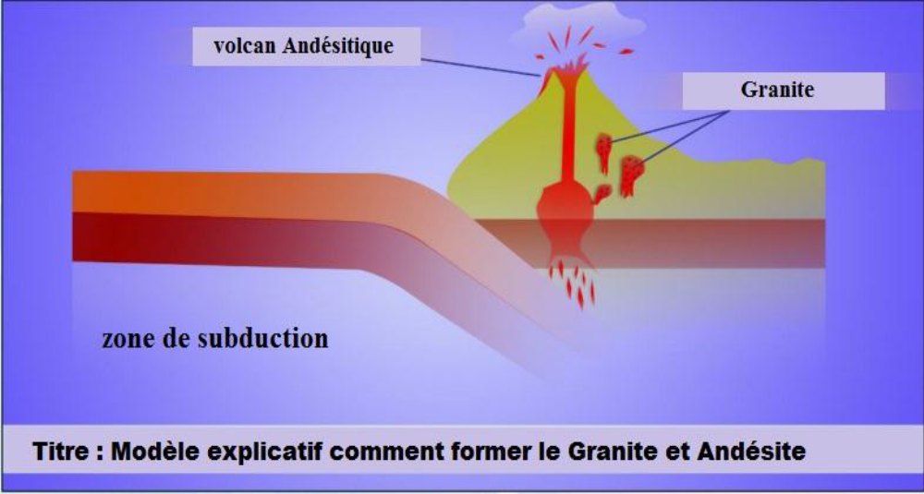

Slide 21
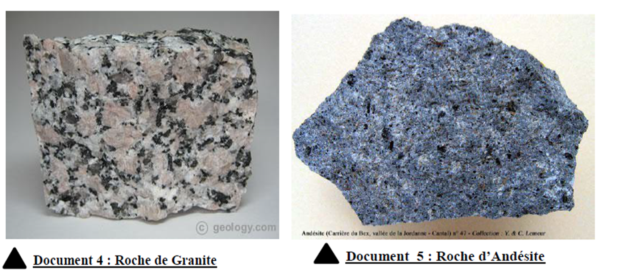
1) Observation des roches : Granite et Andésite :
a- Observation à l’œil nu :

Slide 22
b- Observation au microscope polarisant:

Slide 23
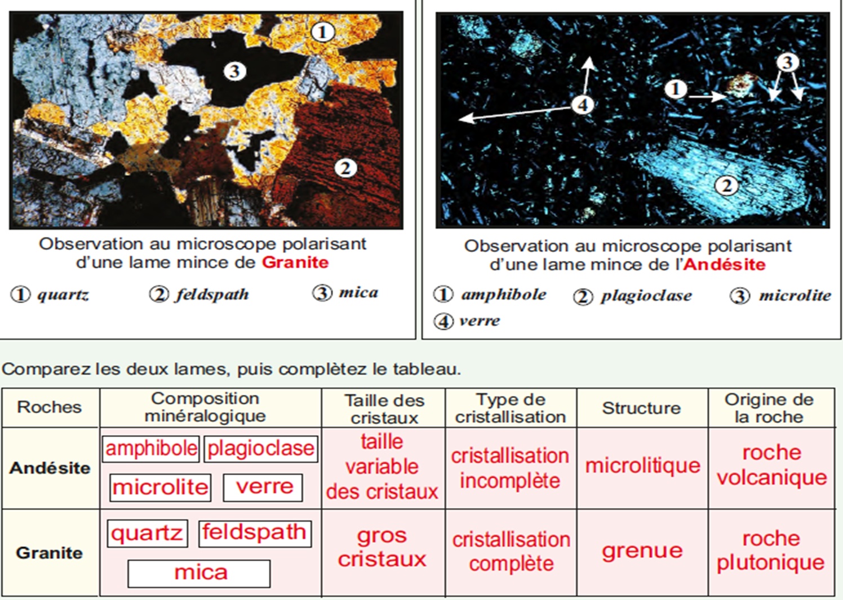

Slide 24
Conclusion :
- Le Granite est une roche plutonique magmatique caractérisée par sa constitution en minéraux : Quartz, Feldspath et Mica. Elle est totalement cristalline ; c’est-à-dire elle est constituée uniquement de cristaux avec absence de pâte de verre. On dit qu’elle a une structure Grenue.
- L’Andésite est une roche volcanique caractérisée par sa constitution en minéraux : Feldspath, Amphibole, Plagioclase et une pâte de verre. On dit qu’elle a une structure microlitique. (partiellement cristallisée).

Slide 25
2) Effet de monter du magma Granitique sur les roches adjacentes:

Slide 26
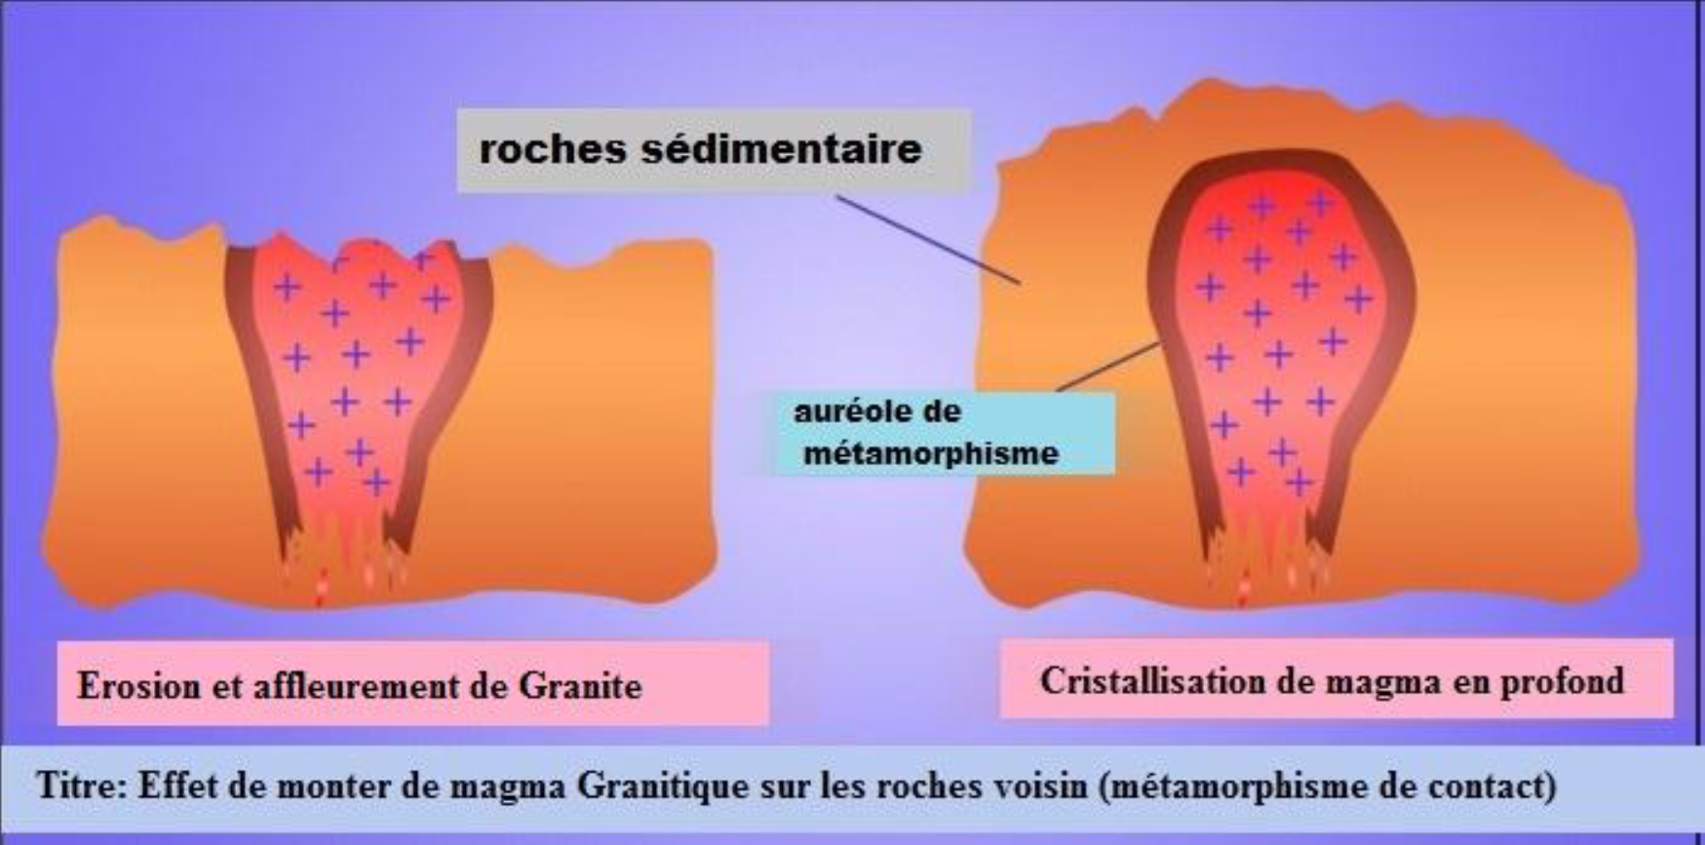
II) Les roches magmatiques des zones de subductions:

Slide 27
La montée du magma granitique à la surface et lors de la cristallisation en profondeur provoque la modification de composition et de structures des roches adjacentes c’est le Métamorphisme de contact.
Cette modification aperçue se forme d’une ceinture appelée Auréole de métamorphisme.

Slide 28
